Slide 1
СКАЗКА О КАПЕЛЬКЕ
Презентацию подготовила
воспитатель ГБДОУ д/с № 44 компенсирующего вида
Колпинского района Санкт-Петербурга
Кузнецова Татьяна Ивановна

Slide 2
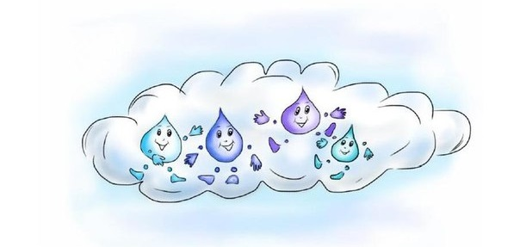
Жила-была маленькая Капелька. Она и её подружки-
капельки сидели на большом облаке, весело смеялись
и болтали.

Slide 3
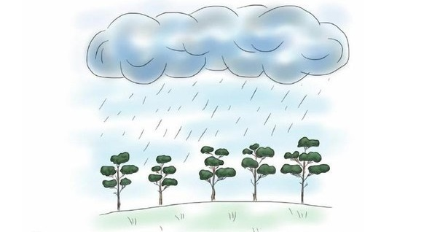
День ото дня облако становилось всё больше и больше,
пока в один прекрасный момент не пролилось на землю
дождём.

Slide 4
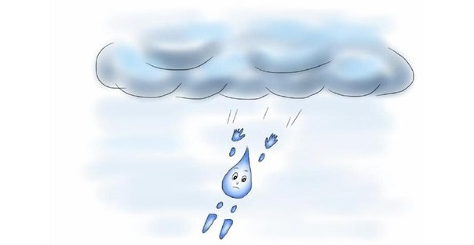
«Прощайте!» – только и успела прокричать Капелька
своим подружкам, как уже летела вниз, к земле.

Slide 5
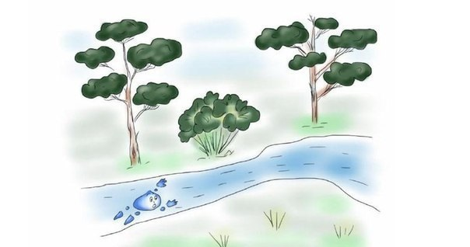
Всего несколько секунд – и Капелька упала в небольшой
ручеёк. «Ой, куда это я попала? А сколько здесь воды!» –
удивилась Капелька.

Slide 6
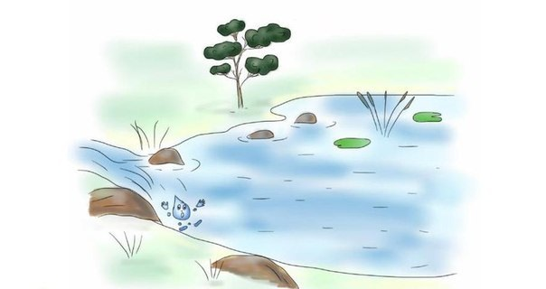
Ручеёк же, весело журча, нёс нашу Капельку к небольшому
озеру, в которое он впадал. Вот тут-то Капелька
удивилась ещё больше. Никогда ещё в своей жизни она
не видела столько воды!

Slide 7
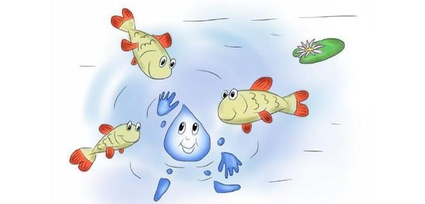
Всё казалось ей новым и интересным. Заметив
маленьких карасиков, она подумала: «А это кто такие?
Надо обязательно с ними познакомиться!»

Slide 8
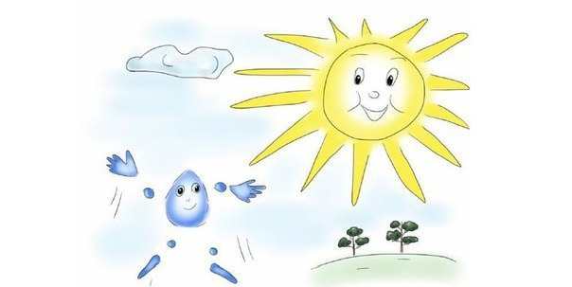
Но не успела, так как в этот момент пригрело Солнышко,
и Капелька испарилась, другими словами – превратилась
в пар. Теперь она уже не стремительно падала вниз,
к земле, а плавно парила вверх, к облакам. «Я лечу!» –
прошептала Капелька.

Slide 9
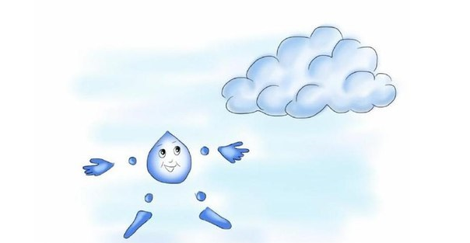
Когда она была уже достаточно далеко от земли, то
почувствовала, что становится прохладно. «По-моему, я
снова превращаюсь в водяную Капельку», - подумала она.

Slide 10
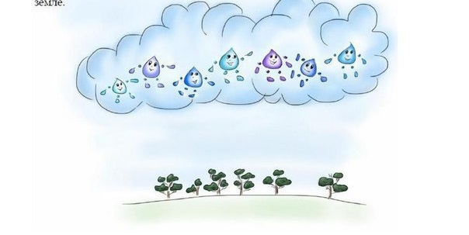
В это время как раз рядом с ней проплывало красивое
белое облако, и Капелька с удовольствием к нему
присоединилась. Облако состояло из множества других
маленьких капелек, которые наперебой рассказывали
о том, какие необыкновенные приключения произошли
с ними внизу, на земле.

Slide 11
Спасибо за внимание!

